Slide 1
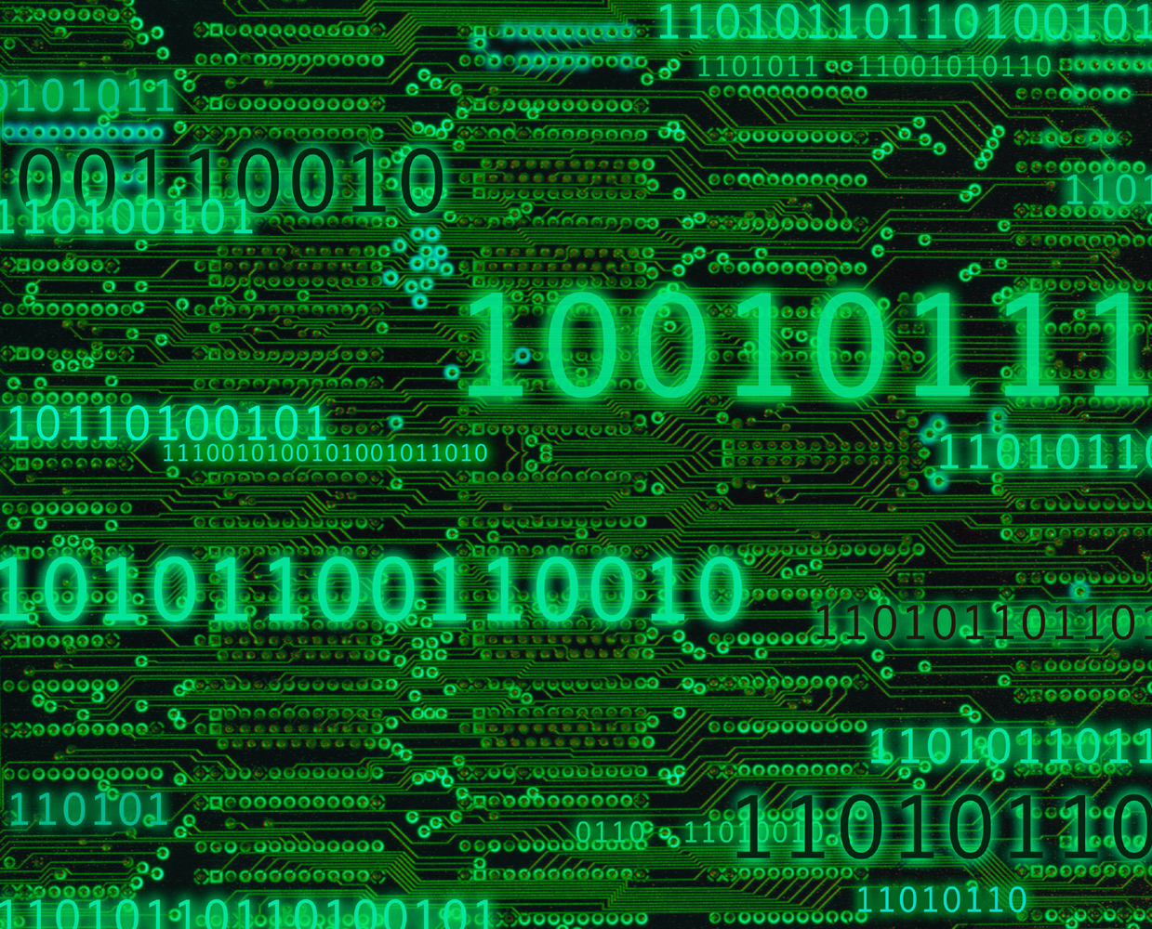
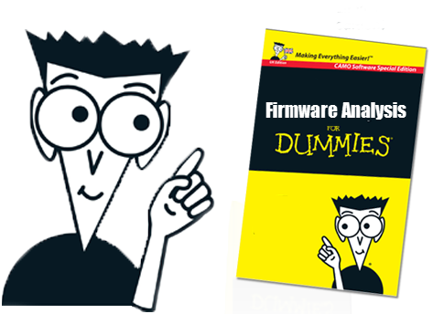

Slide 2
İÇERİK
Donanım yazılımı (firmware) nedir ?
Neden analiz edilmelidir ?
Analiz yöntemleri ve araçları
Örnek analizler
Sonuç

Slide 3
BEN KİMİM?
Sızma Testi Uzmanı Mesai saatlerinde
Zararlı Yazılım Analisti Mesai saatlerinde ve boş zamanlarımda
Öğretim Görevlisi Bahçeşehir Üniversitesi Siber Güvenlik Yüksek Lisans Programı
Blog Yazarı https://www.mertsarica.com
Güvenlik TV http://www.guvenliktv.org
Sertifika Kolleksiyoncusu CISSP , SSCP , OSCP , OPST , CREA, CEREA

Slide 4
MESLEĞİM
Finans sektörünün ihtiyaçlarına ve günün teknolojilerine uygun hizmetler sunan, ürünler meydana getiren, NBG Grup şirketlerinden Finansbank’ın Bilgi Teknolojileri iştiraki olan IBTech firmasında Kıdemli Sızma Testi Uzmanı olarak çalışmaktayım.
http://www.finansbank.com.tr
http://www.ibtech.com.tr

Slide 5
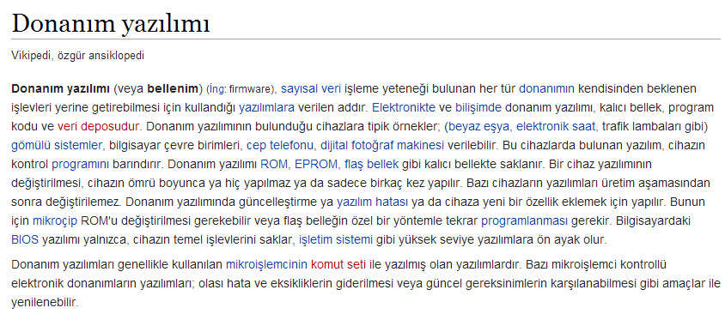
DONANIM YAZILIMI NEDİR VİKİ ?

Slide 6
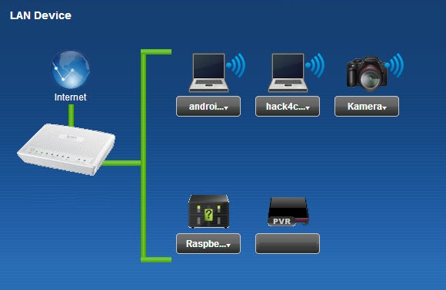
DONANIM YAZILIMLARI
Evinizde en az bir adet donanım yazılımına sahip cihaza sahip olduğunuzu biliyor musunuz ?
Artık biliyorsunuz ☺ Akıllı telefonlar, akıllı TV’ler, kameralar, akıllı buzdolapları, modemler, uydu alıcıları vs.
Peki bu donanımlar akıllı oldukları kadar da güvenliler / güvenilirler mi ?
Bunlardan kaç tanesi ev ağınıza bağlı ? 2? 3? 5+ ?!?

Slide 7
NEDEN DONANIM YAZILIMI ANALİZİ ?
Güvenliğiniz için
Zafiyet araştırması için
Ödül programları (bug bounty) için
Merakınızı gidermek için

Slide 8
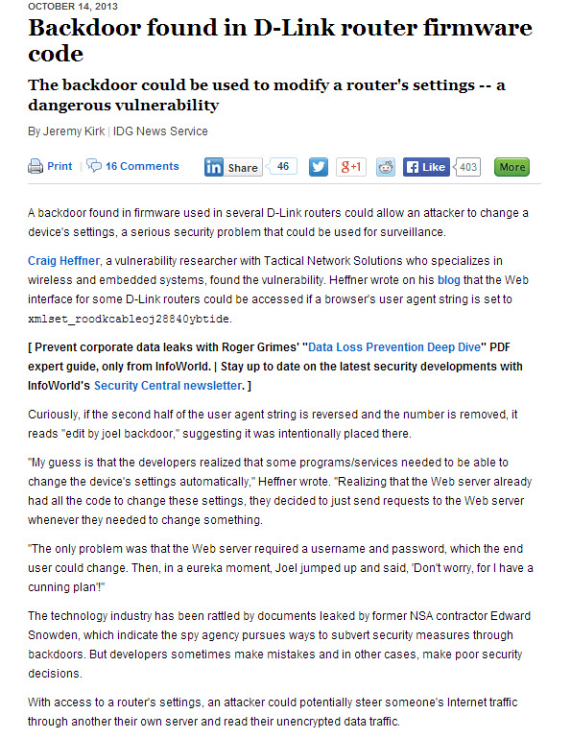
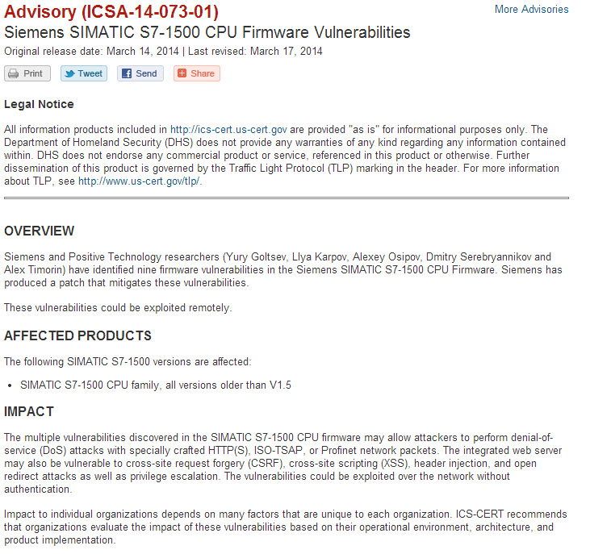
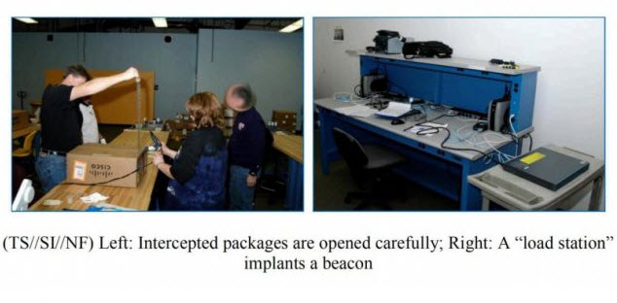
NEDEN DONANIM YAZILIMI ANALİZİ ?

Slide 9
ANALİZ YÖNTEMLERİ
Statik Analiz:
Şifreler, gizlenmiş sayfalar, arka kapılar vb. bulunabilir.
Binwalk, firmware-mod-kit, strings, file vb. araçlar ile
donanım yazılımı statik olarak analiz edilebilir.
Dinamik Analiz:
Zafiyet analizi / doğrulaması yapılabilir.
JTAG ile donanım cihazı hata ayıklayıcı ile analiz edilebilir.
UART üzerinden işletim sistemine bağlantı kurulabilir.
Binwalk, firmware-mod-kit, strings, file vb. araçlar ile

Slide 10
ÖRNEK #1 - DİNAMİK ANALİZ
Evinizde kullandığınız modeminizin ne kadar güvenli olduğunu öğrenmek için güvenlik araştırması yapmaya karar verdiniz.
Telnet ile modeme bağlanıp, OS üzerindeki programlarda arka kapı arayacaksınız fakat telnet şifresini bilmiyorsunuz.
İhtiyaç listesi: Tornavida seti, ana kart üzerinde UART girişi,
USB - TTL UART CP2104 çevirici, Putty veya SecureCRT, Dijital Avometre

Slide 11
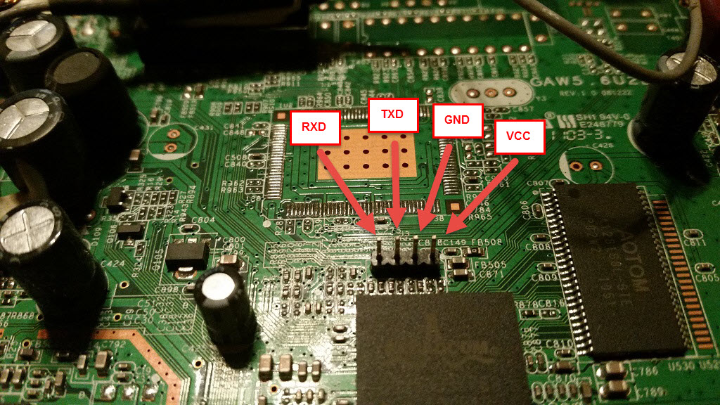
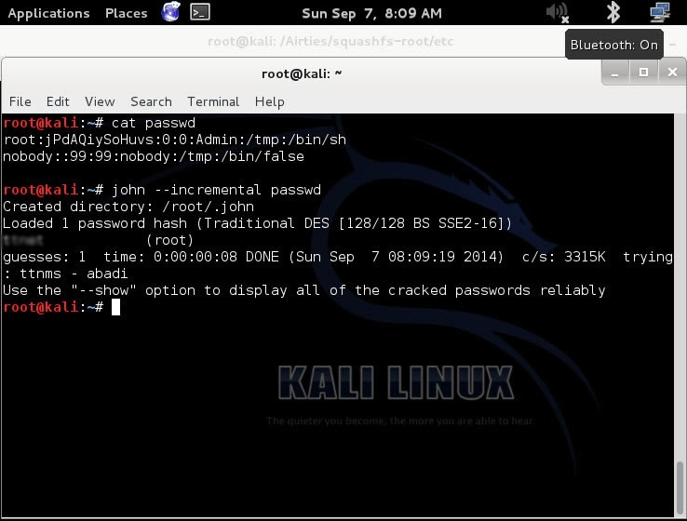
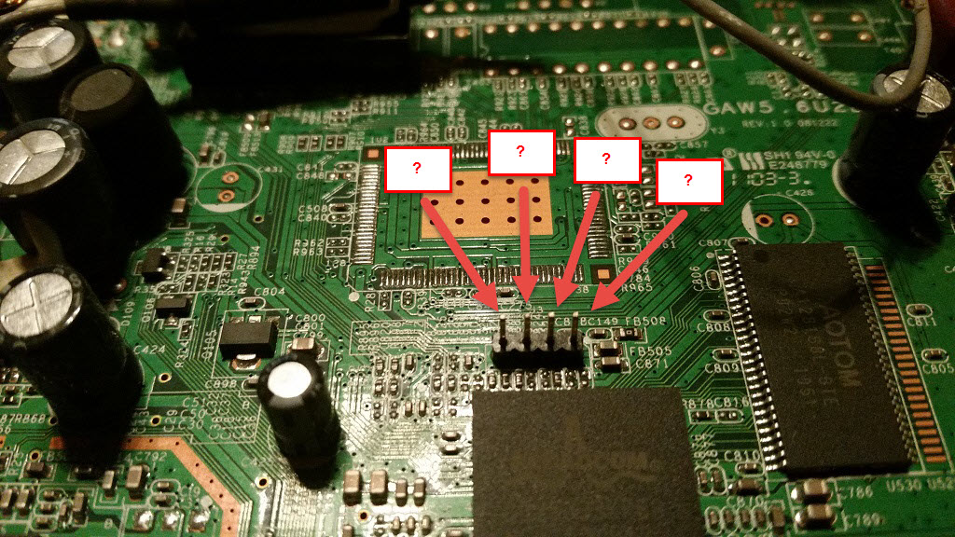
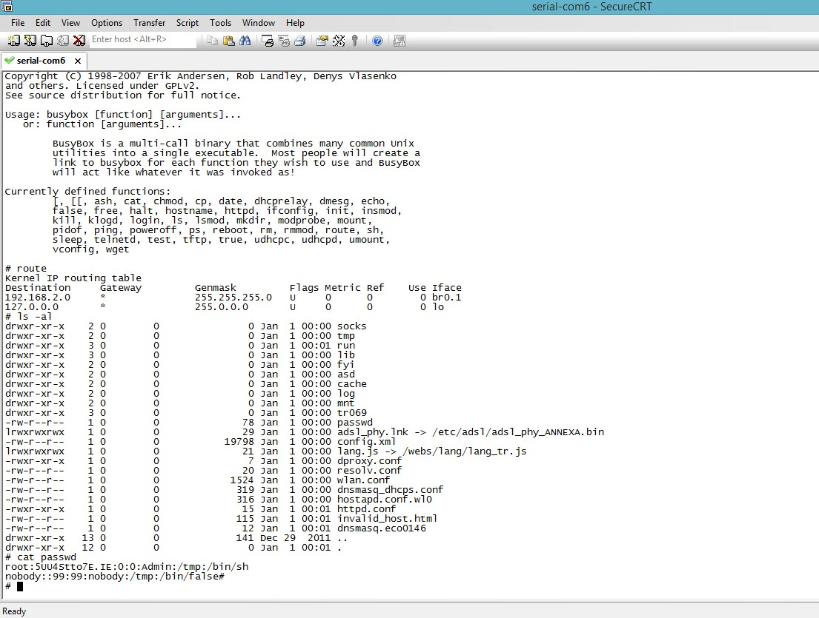
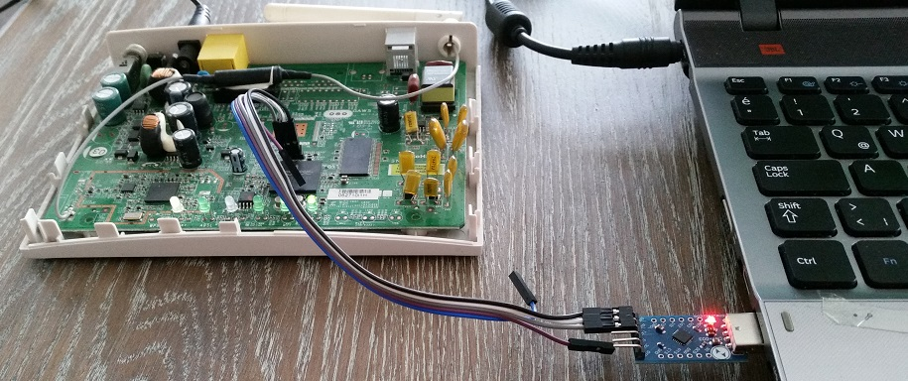
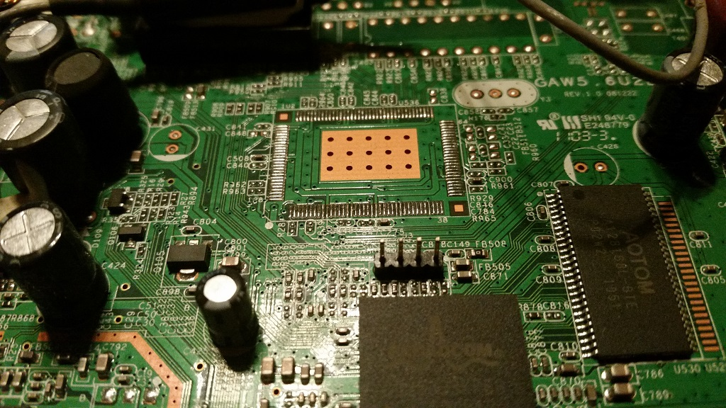
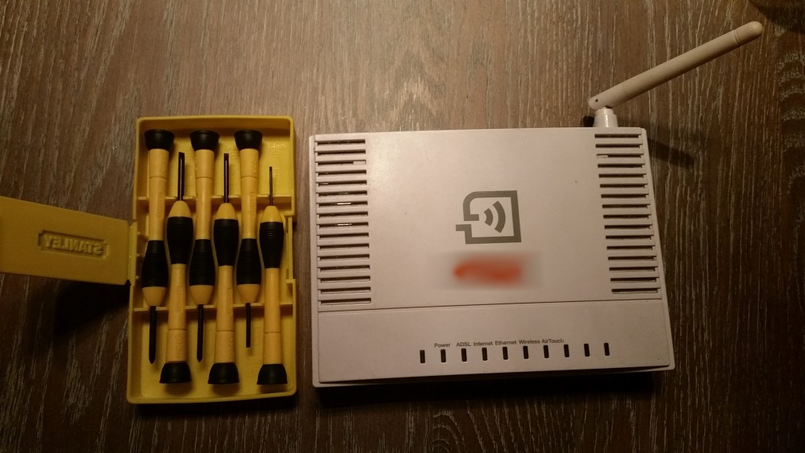
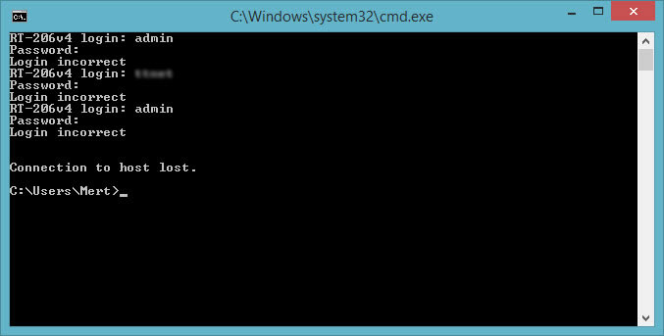
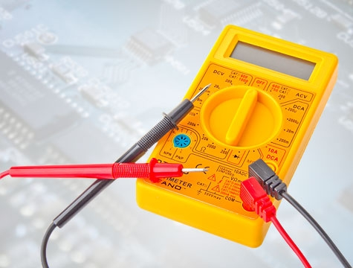
ÖRNEK #1 - DİNAMİK ANALİZ

Slide 12
ÖRNEK #2 - STATİK ANALİZ
Evinizde kullandığınız modeminiz ile ISS’inizin, TR069 yönetim protokolü üzerinden haberleştiğini öğrendiniz.
Peki bu protokol üzerinden gelen/giden parametreler neler ?
İletişim, güvenli bir kanal üzerinden mi gerçekleşiyor?
Sorular, sorular aklınızdaki sorular ve yanıtları için;
İhtiyaç listesi: Charles veya Burp Suite Proxy, donanım yazılımı, binwalk, strings

Slide 13
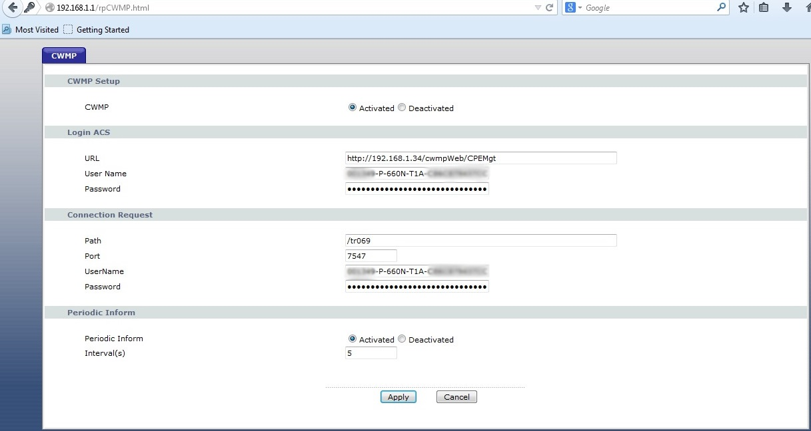
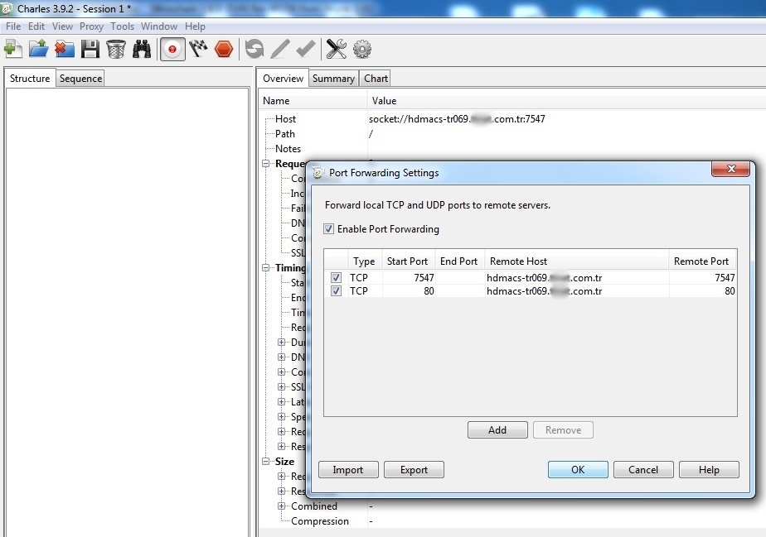
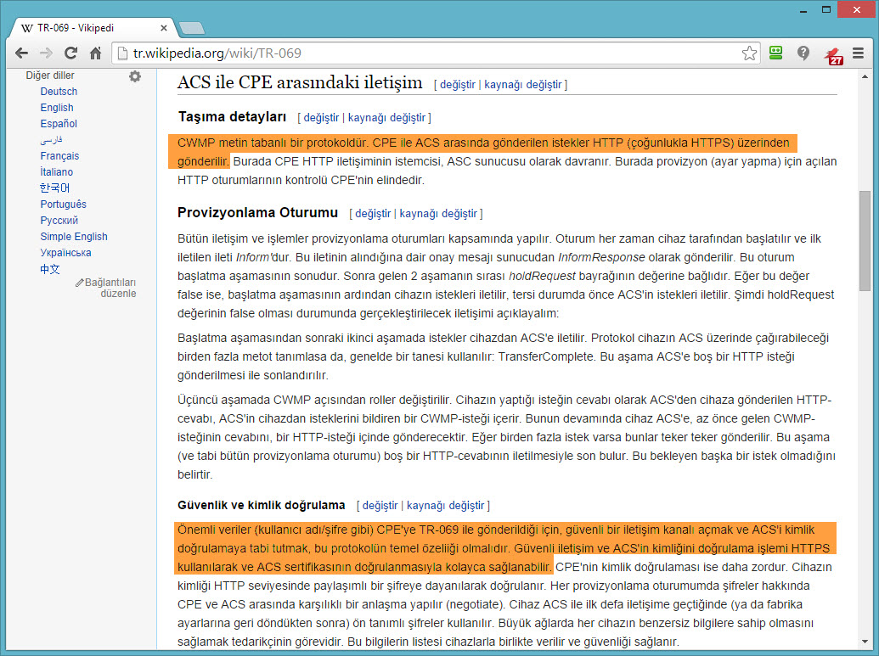
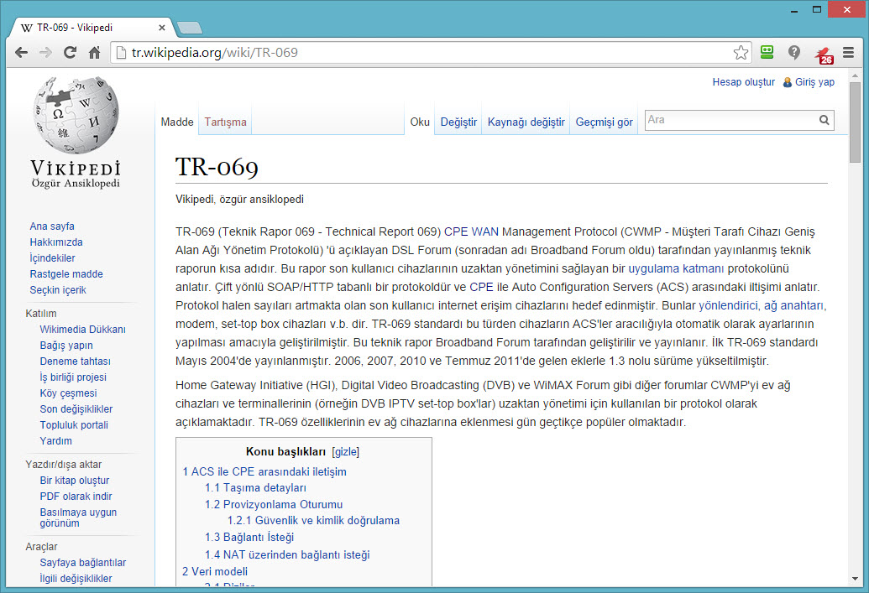
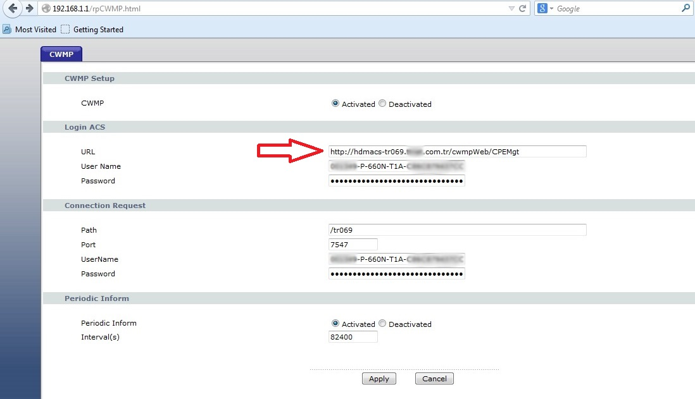
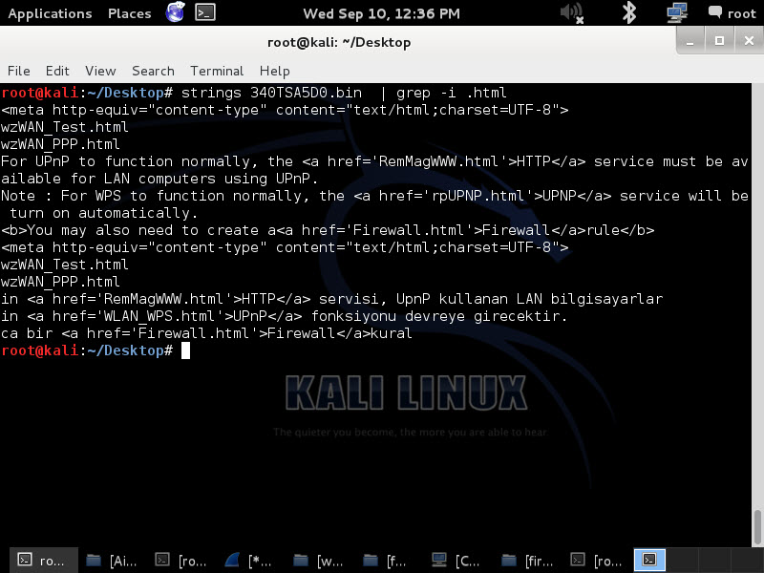
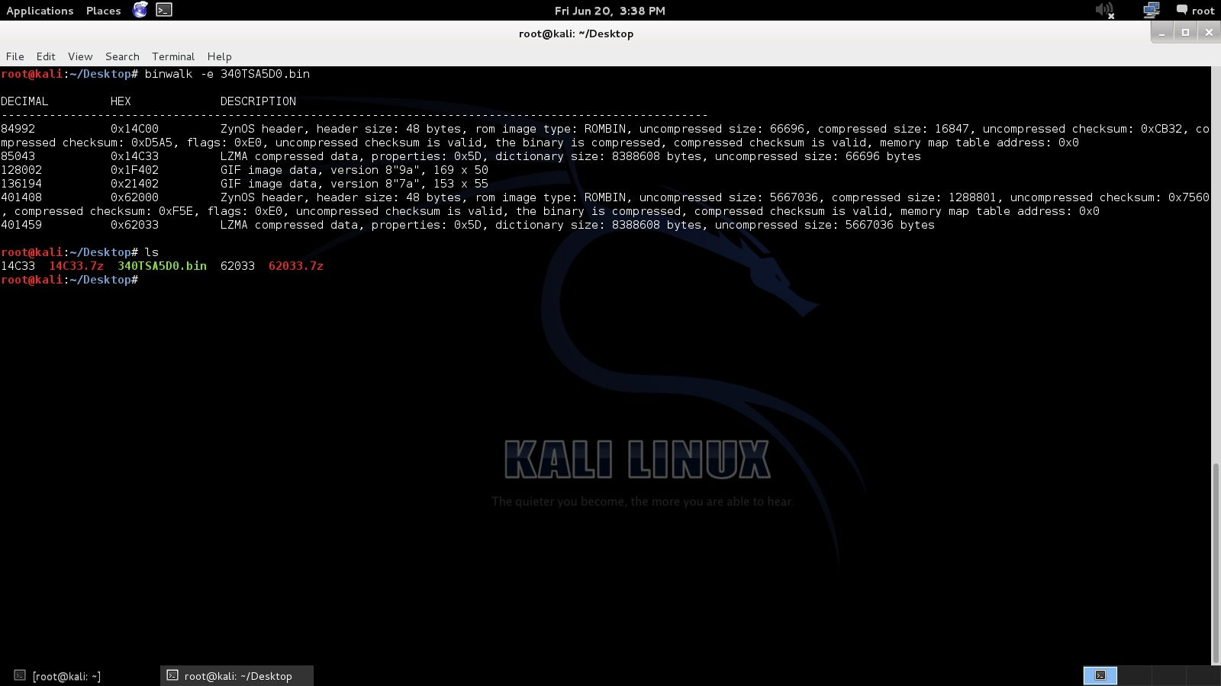
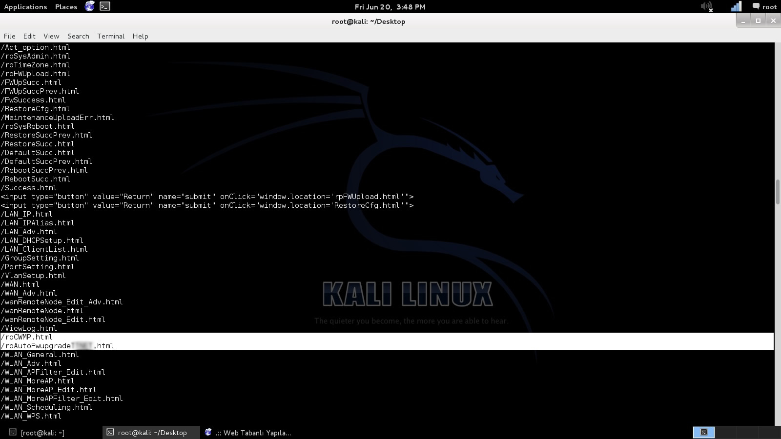
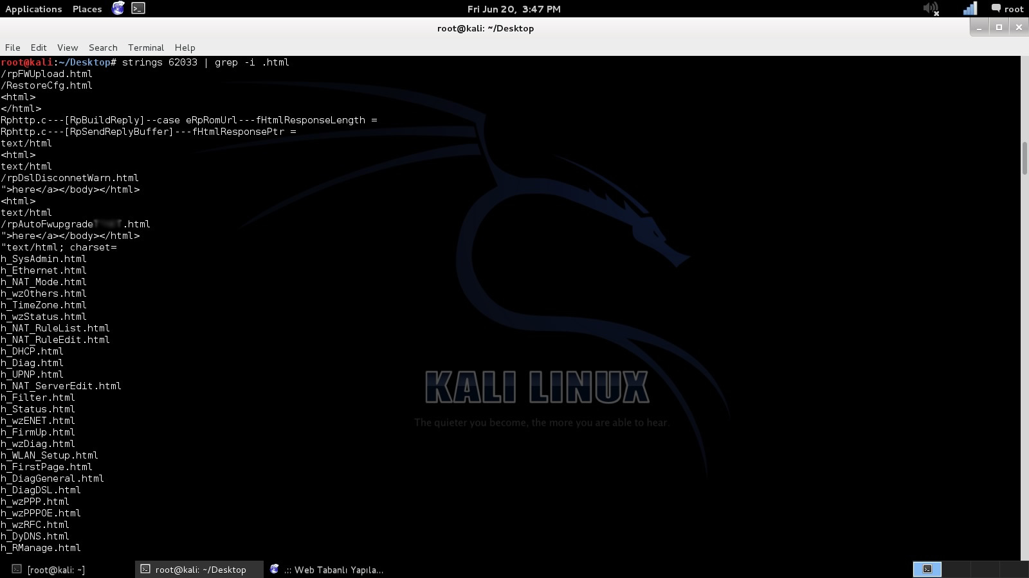
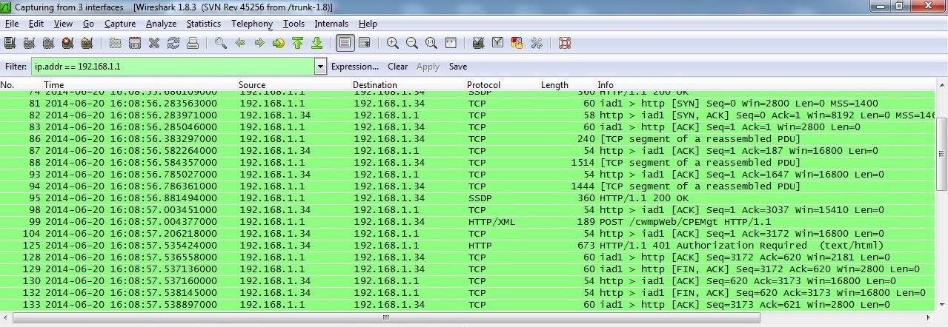
ÖRNEK #2 - STATİK ANALİZ

Slide 14
ÖRNEK #3 - STATİK & DİNAMİK ANALİZ
ISS’inizin hediye modem kampanyasından faydalanarak bir modem aldınız ve bu modem ön tanımlı ISS ayarları ile geldi.
Modemin ayarlarında zafiyete yol açan bir yapılandırma hatası veya eksikliği var mı ?
Modem donanım yazılım güncelemelerini üreticiden mi yoksa ISS’ten mi alıyor ?
Sorular, sorular aklınızdaki sorular ve yanıtları için;
İhtiyaç listesi: donanım yazılımı, binwalk, strings

Slide 15
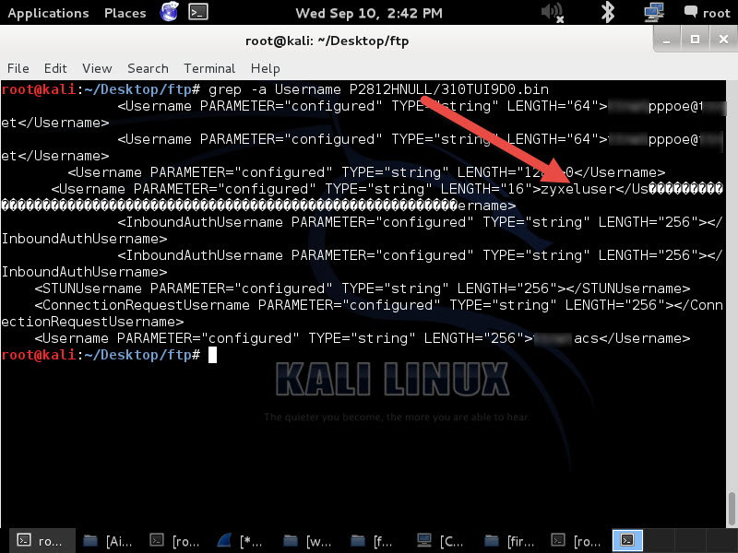
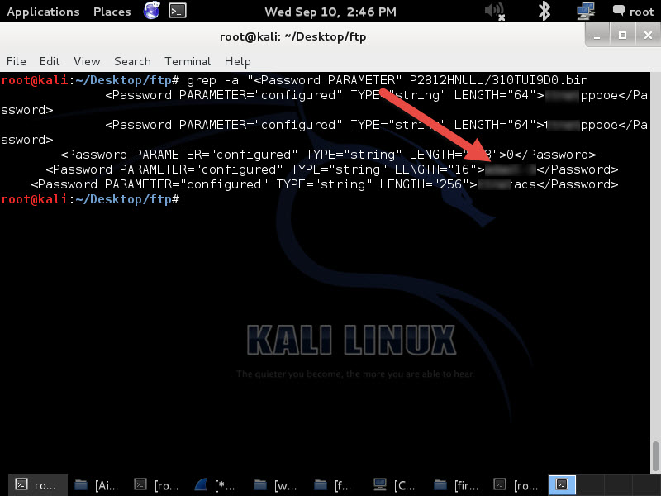
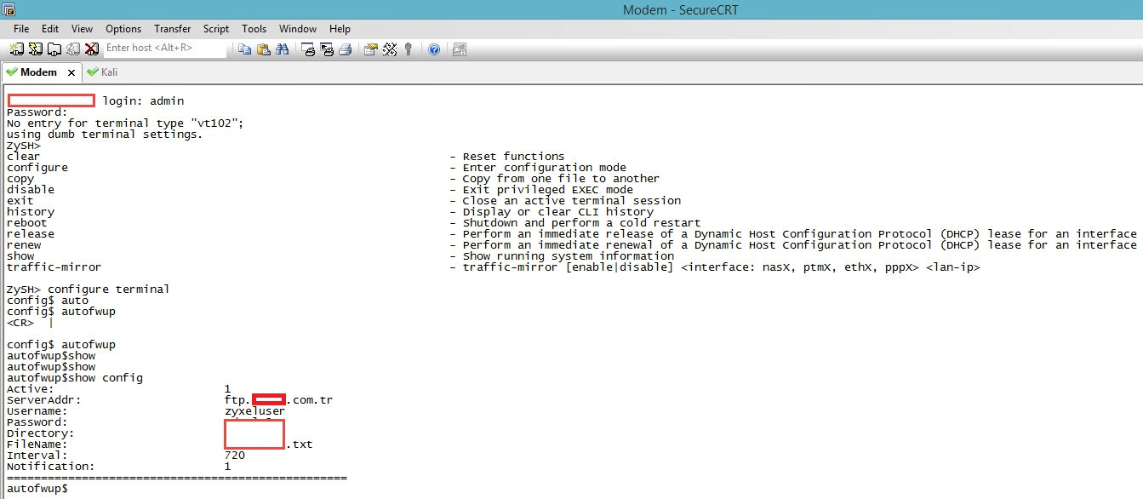
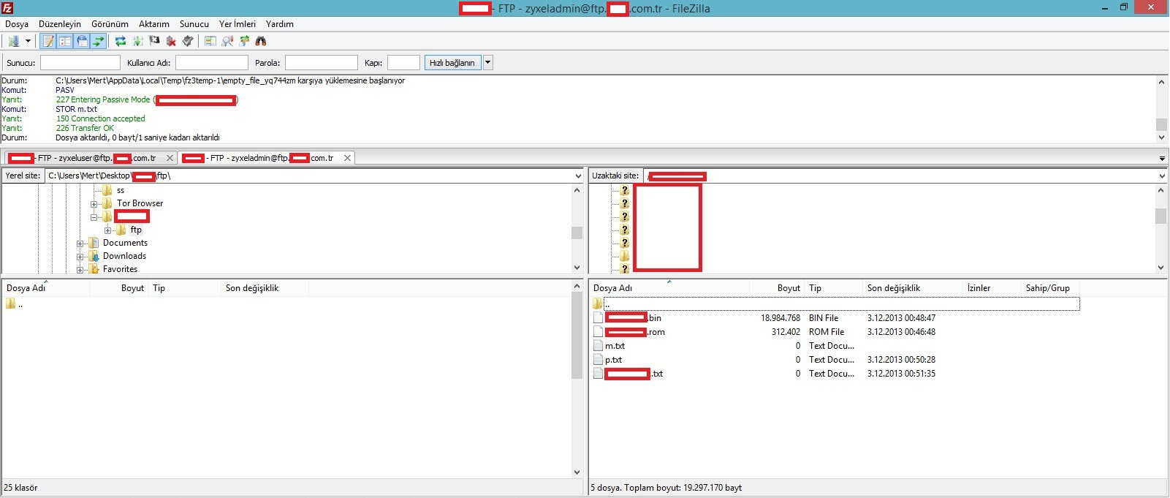
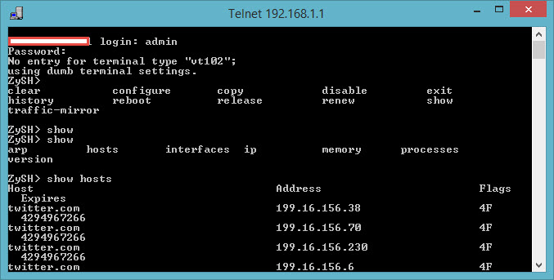
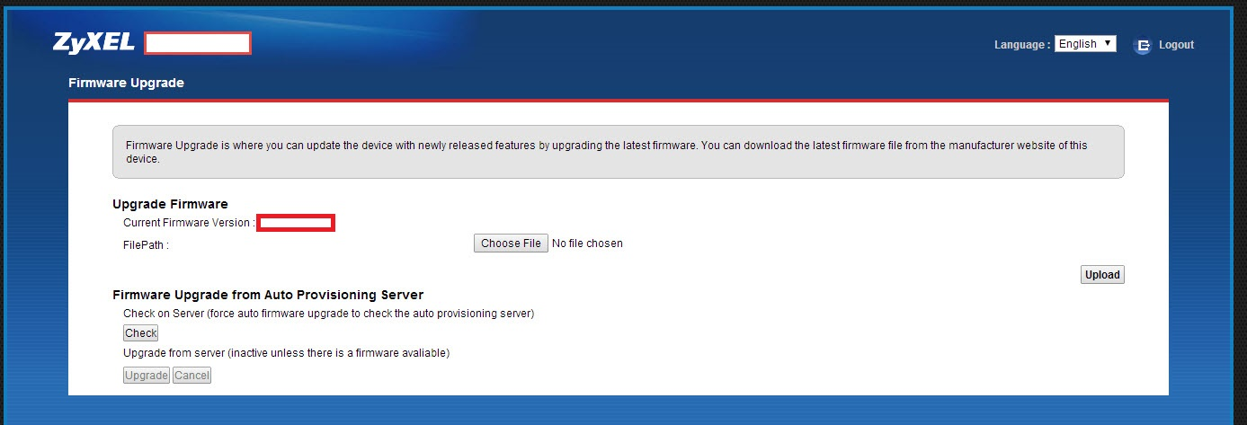
ÖRNEK #3 - STATİK & DİNAMİK ANALİZ

Slide 16
ÖRNEK #4 - STATİK & DİNAMİK ANALİZ
Modemlerin yönetim sayfalarında kimi zaman zafiyetlerin kimi zaman ise arka kapıların olabileceğini biliyorsunuz.
Temmuz ayında TP-Link kullanıcılarının başına gelenleri gördükten sonra modeminizi incelemeye karar verdiniz.
Modeminizde yer alan uygulamalarda ne tür zafiyetler var ? Şüphelendiğiniz de nasıl doğrulayabilirsiniz ?
(Disassemble && Debug)
İhtiyaç listesi: IDA Pro, Qemu, MIPS Assembly bilgisi, file, strings vb.

Slide 17
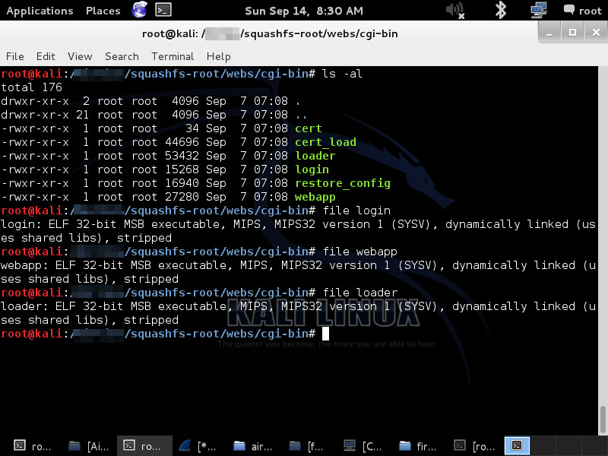
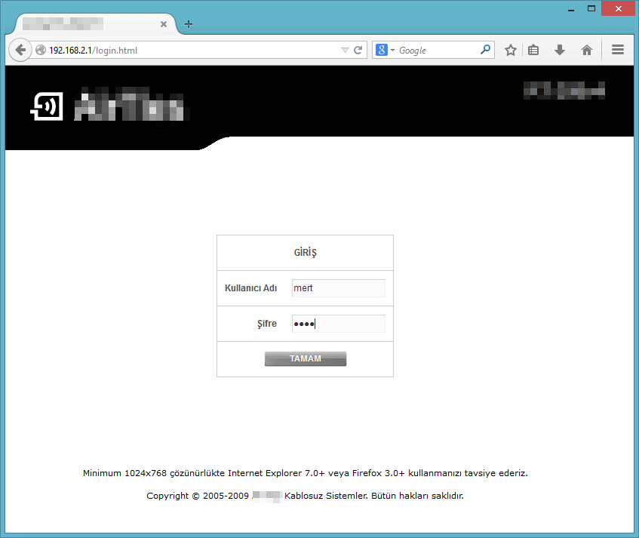
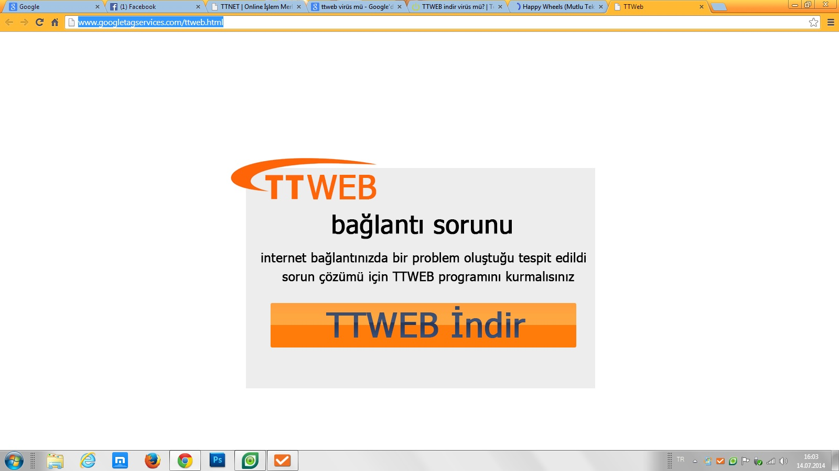
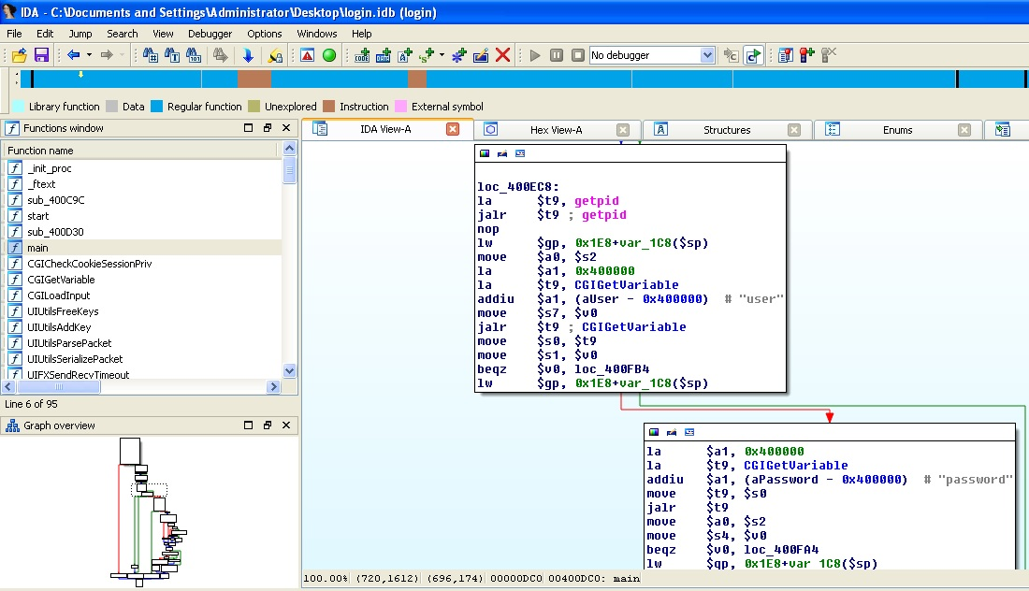
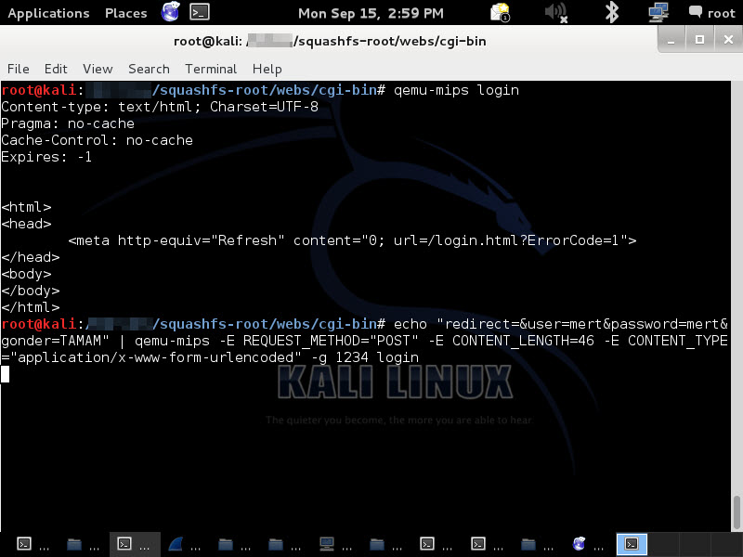
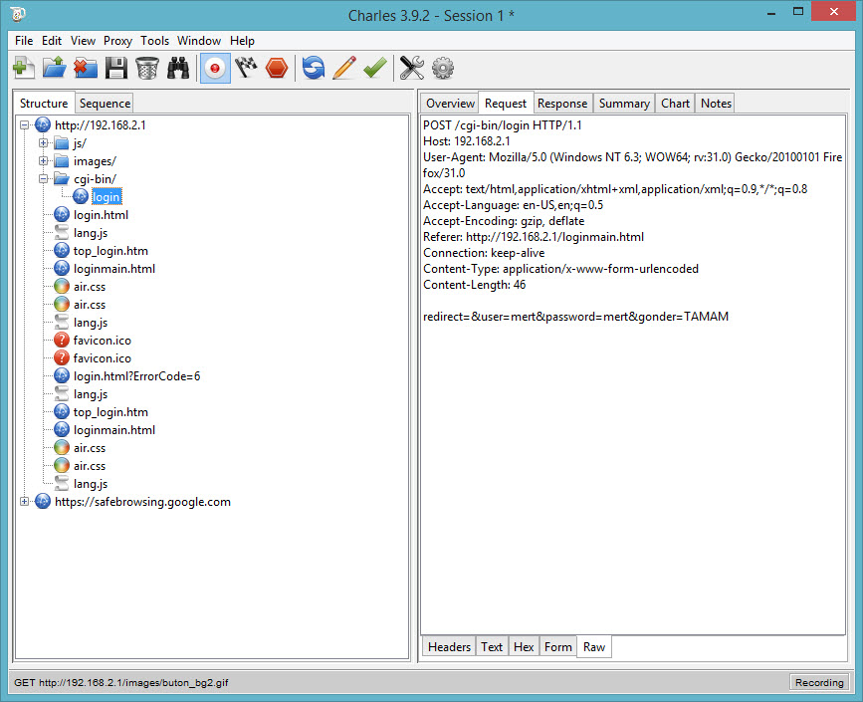
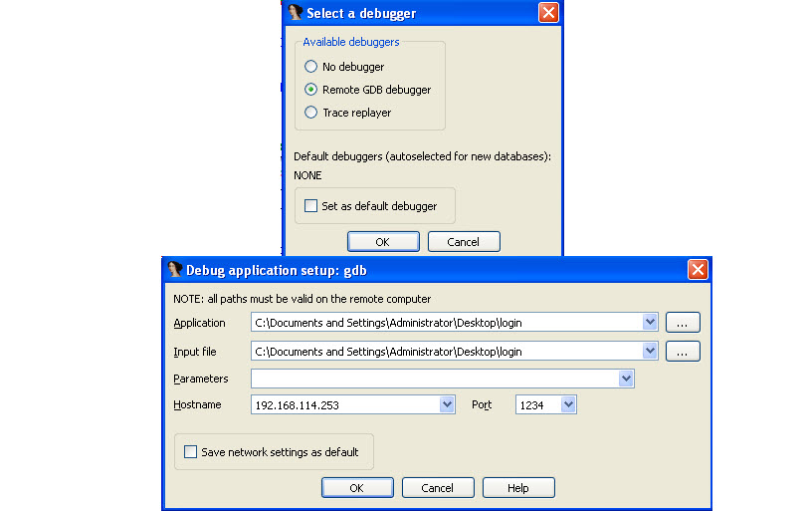
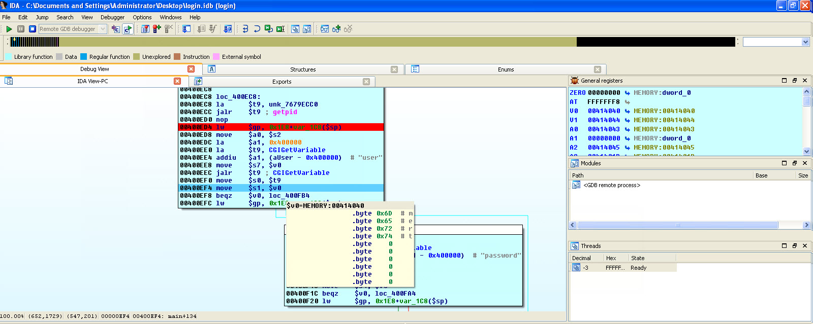
ÖRNEK #4 - STATİK & DİNAMİK ANALİZ

Slide 18
ÖRNEK #5 - DÜNYADAN
Donanım yazılımınızın peşinde rakipleriniz, dolandırıcılar, casuslar olabilir.
Donanım yazılımınızı internette paylaşıma açmadan önce mutlaka sıkılaştırmanız gerekmektedir.
Aksi halde zafiyetlerin keşfedilmesi ve kötüye kullanılması düşündüğünüzden daha da kısa (Retweet) sürebilir.

Slide 19
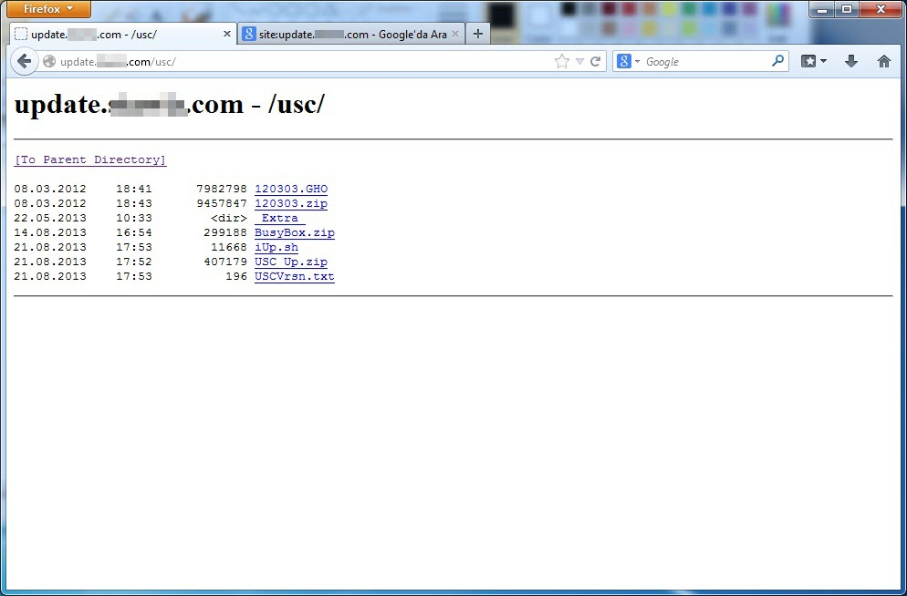
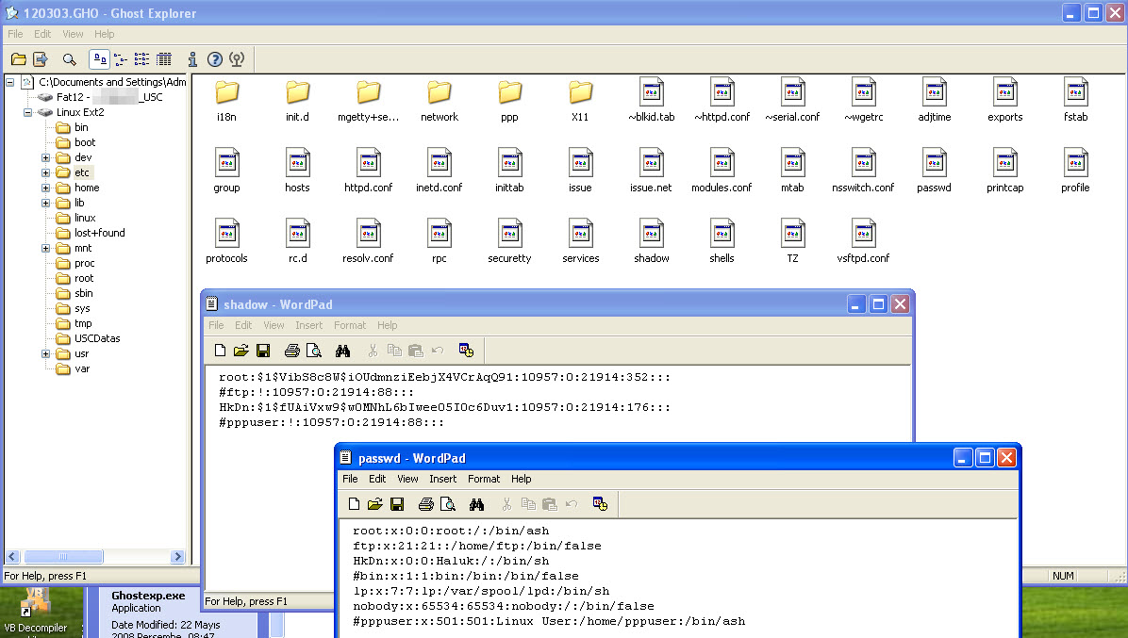
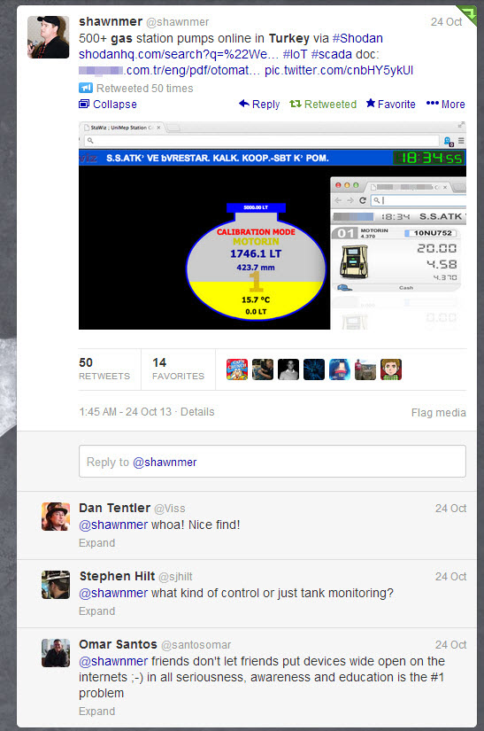
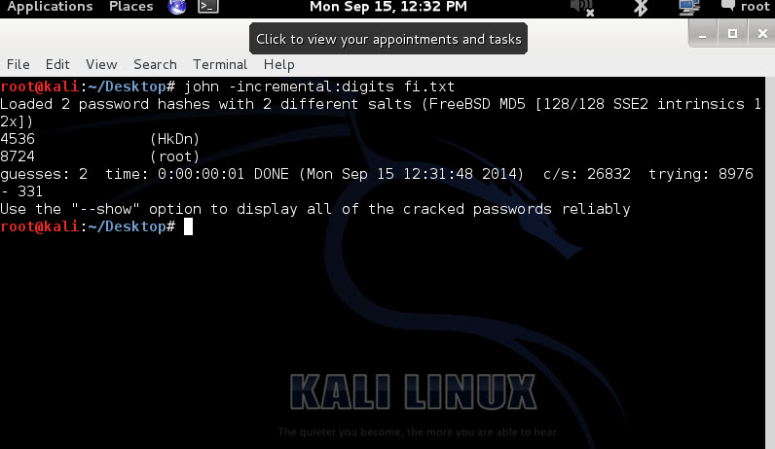
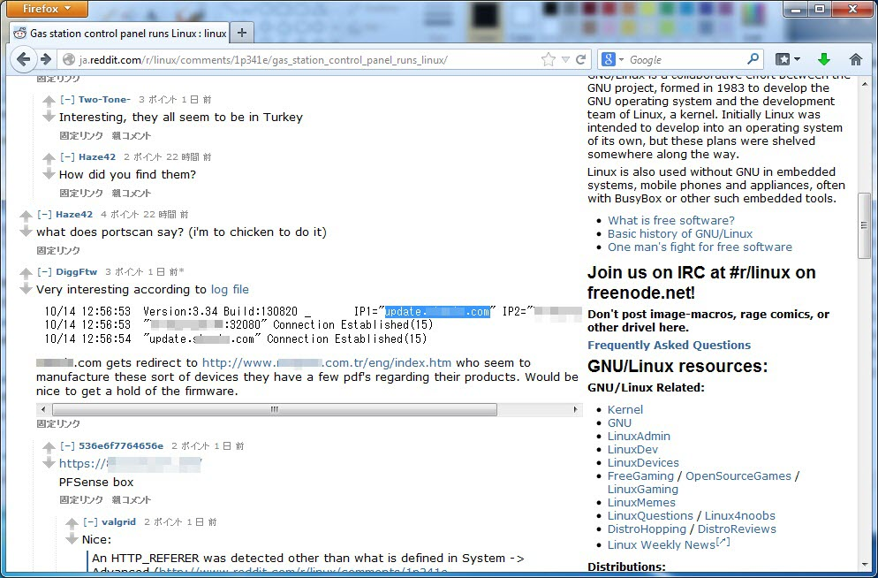
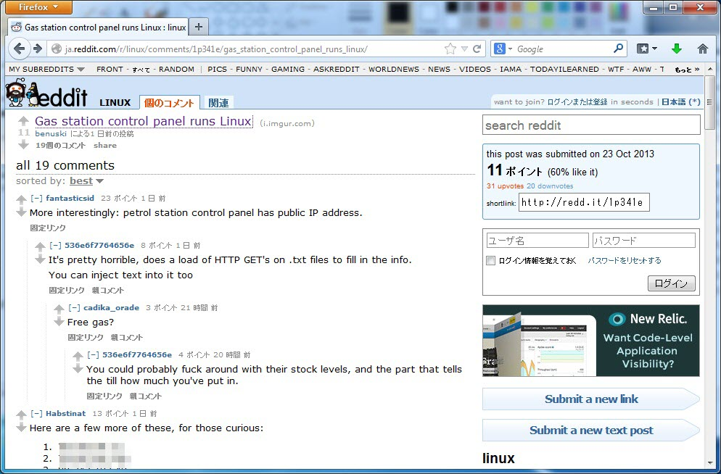
ÖRNEK #5 - DÜNYADAN

Slide 20
DONANIM YAZILIMI MANİPÜLASYONU
Donanım yazılımını yamamak (patch) için firmware-mod-kit aracından faydalanabilirsiniz.
./extract-firmware ile donanım yazılımını açabilirsiniz.
fmk klasöründe bulunan donanım yazılımına ait olan dosyaları değiştirdikten sonra ./build-firmware.sh ile paketleyebilirsiniz.

Slide 21
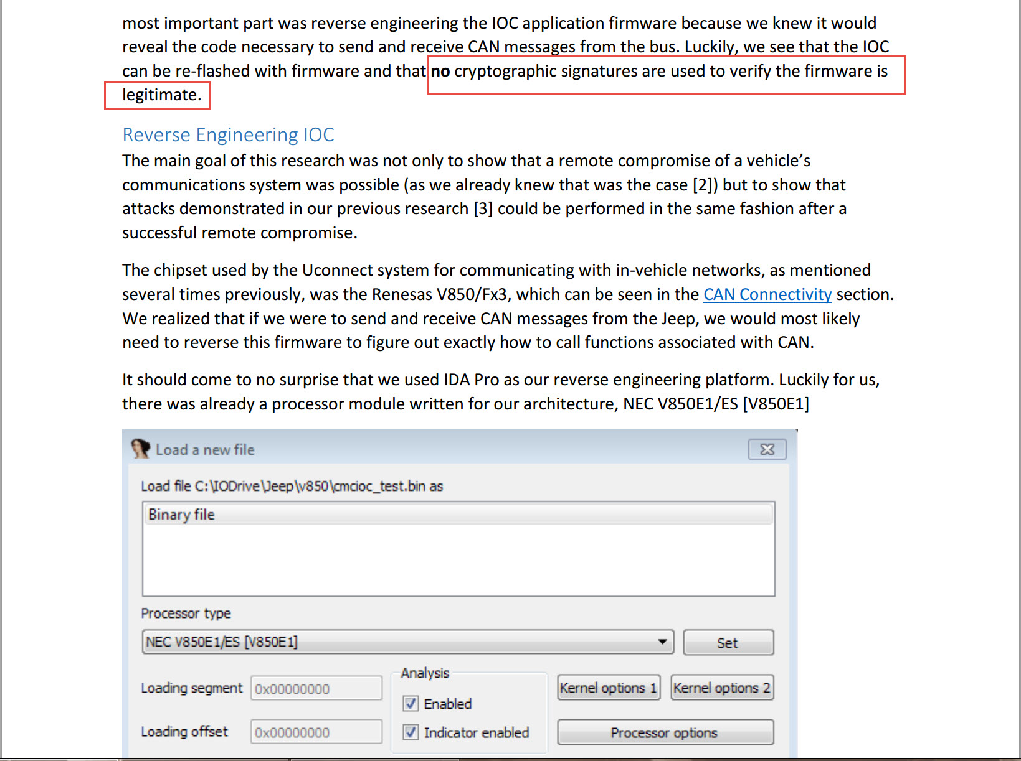
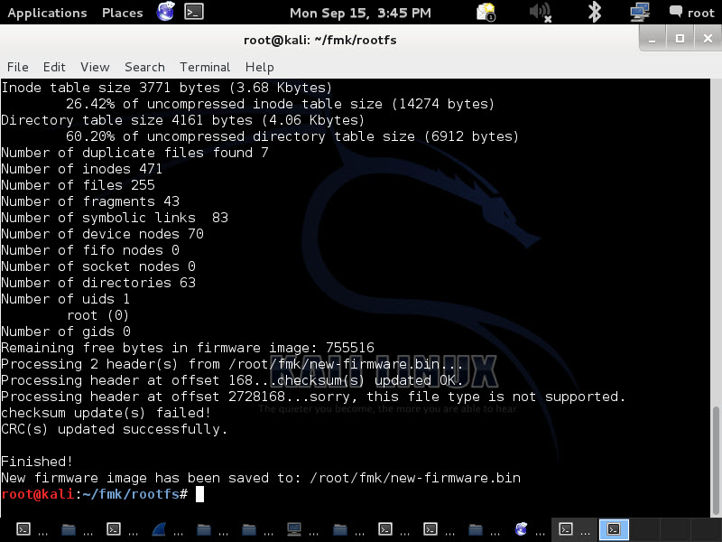
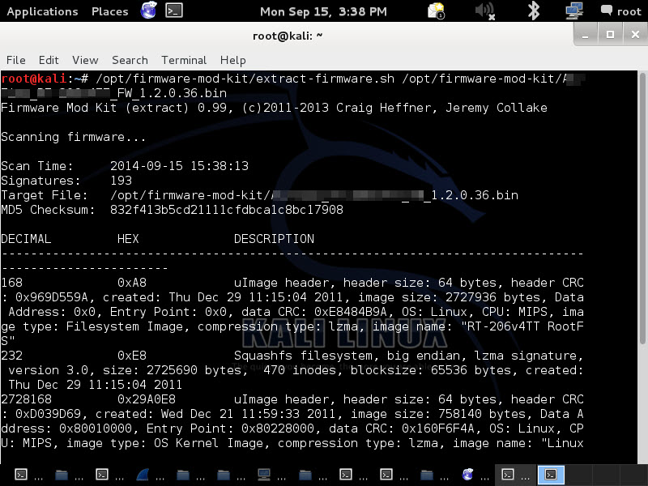
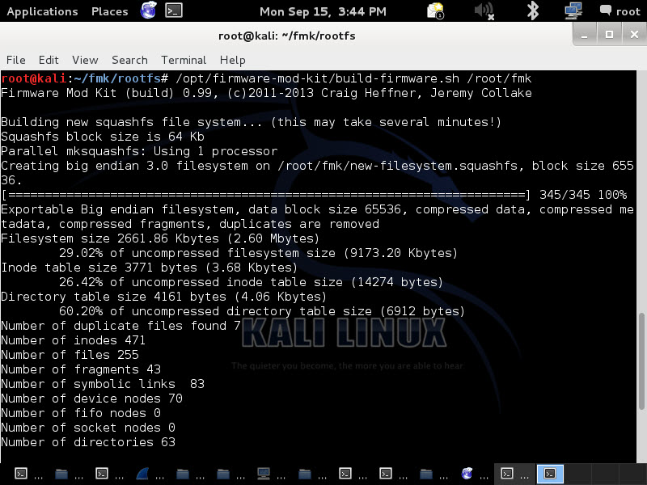
DONANIM YAZILIMI MANİPÜLASYONU

Slide 22
SONUÇ
Donanımlar kapalı kutudan ibaret değildir, donanım yazılımına ulaşmak ve içeriğini görüntülemek oldukça kolay olabilir.
Donanım yazılımlarında tespit edilen bir zafiyetin kötüye kullanımının etkisi çok yüksek olabilir.
Donanımlarda kullanılan işletim sistemleri, modern işletim sistemleri kadar güvenli değildir.
Donanım yazılımları meraklı kişilerce açılabilir, değiştirilebilir ve tekrar paketlenebilir. (imza kontrolü)

Slide 23
HAPPY HUNTING 4 AWARENESS
I can only show you the door. You're the one that has to walk through it.
Morpheus

Slide 24
TEŞEKKÜRLER
mert.sarica@gmail.com
https://www.mertsarica.com https://twitter.com/mertsarica

